Slide 1

广州枢达
美国海外仓专家 · 跨境物流领航者
专注美国海外仓一件代发与清关服务
Notes:
大家好，欢迎了解广州枢达。我们是专注于美国市场的海外仓专家，致力于为您的跨境业务提供领航级的物流解决方案。

Slide 2








CONTENTS
公司简介
一体化跨境物流解决方案提供商
核心业务
美国海外仓一件代发 & 专业清关服务
核心优势
标准化运营与本地化服务双重保障
全球布局
覆盖中美，辐射全球的物流网络
技术驱动
数字化运营与智能仓储管理
实力规模
专业团队与行业领先的硬件设施
发展愿景
助力中国品牌，畅达全球市场
Notes:
本次介绍将从公司简介、核心业务、优势、布局、技术、规模和愿景七个方面，为您全面解读广州枢达的专业实力。

Slide 3

01
公司简介
一体化跨境物流解决方案提供商
Notes:
首先，让我们了解一下广州枢达的整体定位和发展历程。

Slide 4



关于我们：深耕美国市场的跨境物流专家
公司定位
广州枢达是专注于美国市场的核心战略实体，提供一体化跨境物流解决方案。
发展历程
专注于美国海外仓运营与清关服务，凭借专业的华人管理团队和标准化操作流程，迅速成长为行业佼佼者。
核心理念
致力于通过高效、可靠的物流服务，帮助中国品牌在美国市场建立竞争优势，实现业务持续增长。
Notes:
广州枢达是美新物流旗下的核心力量，专注于为中国品牌开拓美国市场提供专业的物流支持。我们拥有资深的行业经验和明确的发展理念，是您值得信赖的跨境物流伙伴。

Slide 5
02
核心业务
美国海外仓一件代发 & 专业清关服务
Notes:
我们的核心业务聚焦于两大板块：美国海外仓的一件代发服务，以及专业的美国清关服务。

Slide 6





核心业务一：美国海外仓一件代发
高效订单处理
日处理订单超20,000单，7x24小时作业，确保快速响应。
智能化仓储管理
采用领先WMS系统，实现验收、上架、拣货全流程精准化。
多元化增值服务
提供FBA转运、退换货处理、贴标换标及产品检测维修服务。
本地配送优势
与UPS、FedEx深度合作，实现全美覆盖，提供可靠最后一公里配送。
Notes:
在海外仓服务方面，我们拥有强大的订单处理能力和智能化的仓储管理系统。从订单接收到最终配送，我们提供全流程的专业服务，并能根据客户需求提供多元化的增值服务，帮助客户优化库存，提升终端客户体验。

Slide 7





核心业务二：专业美国清关服务
100%通关保障
依托专业清关与律师团队，保持0扣货率优异记录。
权威资质认证
拥有NVOCC、FMC及C-TPAT认证，亚马逊SPN官方推荐。
专业产品预审
提供HS code归类与预审，提前规避风险，确保顺利通关。
合规化运营
严格遵守美国海关规定，提供合规、高效的清关解决方案。
Notes:
清关是跨境物流的关键环节。我们凭借权威的资质认证和专业的服务团队，为客户提供100%的通关保障。从产品预审到合规申报，我们全程把控，确保您的货物安全、快速地进入美国市场。

Slide 8
03
核心优势
标准化运营与本地化服务双重保障
Notes:
我们的核心优势，在于将标准化的全球运营体系与深度的本地服务能力完美结合。

Slide 9








核心优势：自营模式与华人管理团队
全链路自营模式
资深华人管理团队
拥有20,000㎡自营海外仓，配备超过20辆自营卡车车队，基础设施完善。
深耕美国市场多年，沟通高效，文化理解无差异，无缝对接需求。
从仓储到运输全程自营，确保服务品质与时效的高度可控。
提供7x24小时中文客服支持，随时响应客户需求，解决后顾之忧。
实现95%以上门到门准时率，科技单妥投率高达99.7%。
深刻理解中美商业文化与物流规则，提供更贴心的本地化服务。
Notes:
我们坚持全链路的自营模式，从海外仓到卡车车队，每一个环节都由我们自主掌控，确保了服务的稳定性和可靠性。同时，我们的华人管理团队能为您提供高效、无障碍的沟通和最贴心的本地化服务。

Slide 10

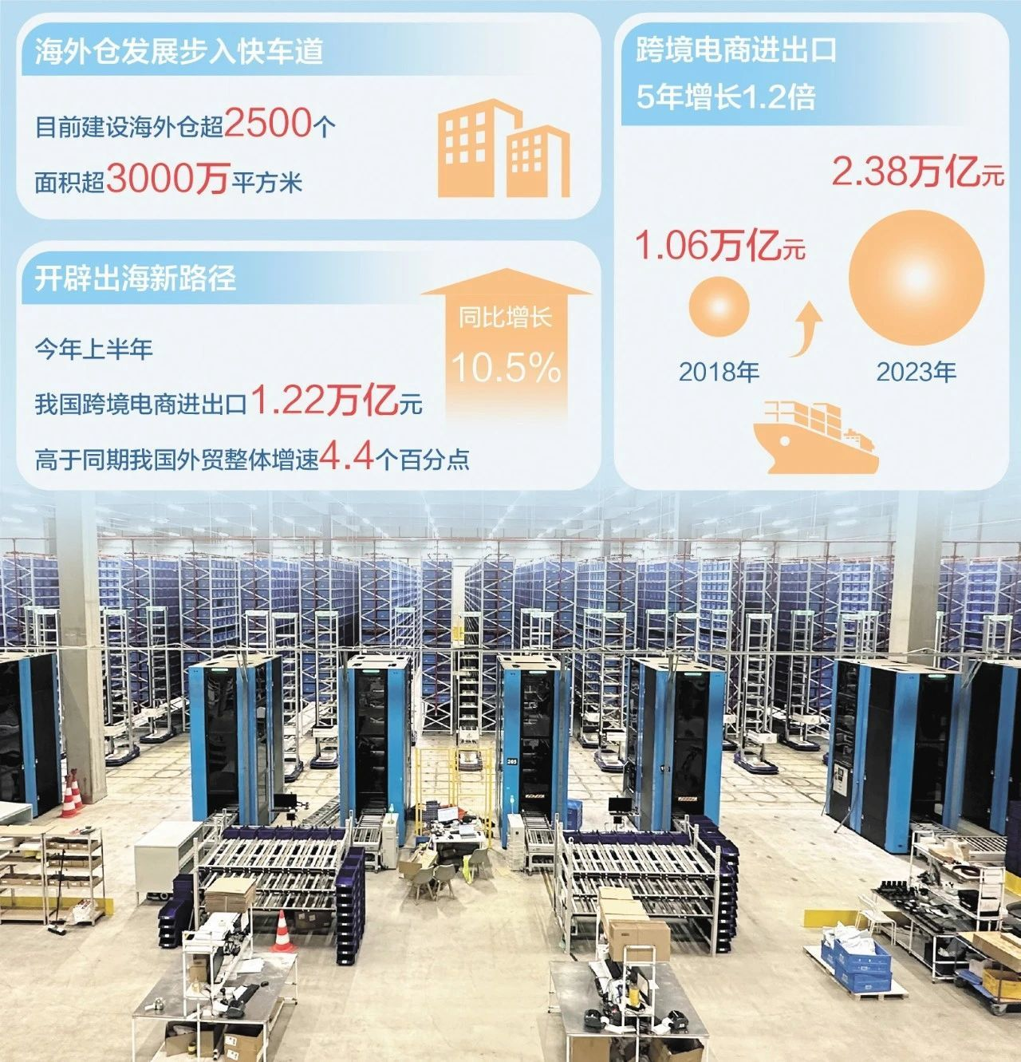



核心优势：超大规模仓储空间，行业领先
规模宏大：美西领先的自营海外仓
位于加州Ontario，拥有超过20,000平方米自营空间，是美西地区规模领先的海外仓之一，具备强大的货物吞吐能力。
现代化设施：高效自动化作业
配备高位货架、电动叉车及自动分拣流水线，确保货物存储和处理的高效流转，大幅提升物流效率。
灵活存储方案：满足多样化需求
提供长期仓储、短期租赁及保税仓储等多种灵活方案，灵活适配不同客户的业务发展节奏。
智能安防系统：全方位安全保障
部署24小时智能监控、烟感报警及自动消防系统，全天候守护客户货物安全。
Notes:
我们的核心优势之一，在于拥有行业领先的超大规模仓储空间。我们在加州的海外仓面积超过2万平方米，配备了最先进的现代化设施和智能安防系统，能够为客户提供高效、安全、灵活的仓储解决方案，满足您不同阶段的业务发展需求。

Slide 11




核心优势：专业华人管理团队，高效沟通与服务
资深华人管理团队
由深耕美国物流行业多年的华人精英团队管理，深刻理解中美两国的商业文化和物流规则。
高效无障碍沟通
提供7x24小时中文客服支持，能够快速响应客户需求，解决各种突发问题，沟通零障碍。
精细化运营经验
团队拥有丰富的海外仓精细化运营管理经验，从入库、存储到出库、配送，每一个环节都精益求精。
客户至上服务理念
始终将客户需求放在首位，提供定制化的物流解决方案和贴心的一对一专属服务。
Notes:
我们的另一个核心优势，是我们专业的华人管理团队。他们不仅拥有资深的行业经验，更能为您提供高效、无障碍的中文沟通服务。我们秉持客户至上的理念，用精细化的运营管理，为您的跨境业务提供最可靠的支持和最贴心的服务。

Slide 12
04
全球布局
覆盖中美，辐射全球的物流网络
Notes:
我们的物流网络已经覆盖了中国和美国，并以此为基础，能够辐射全球主要市场。

Slide 13
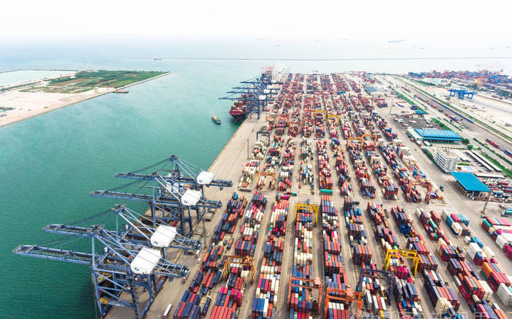
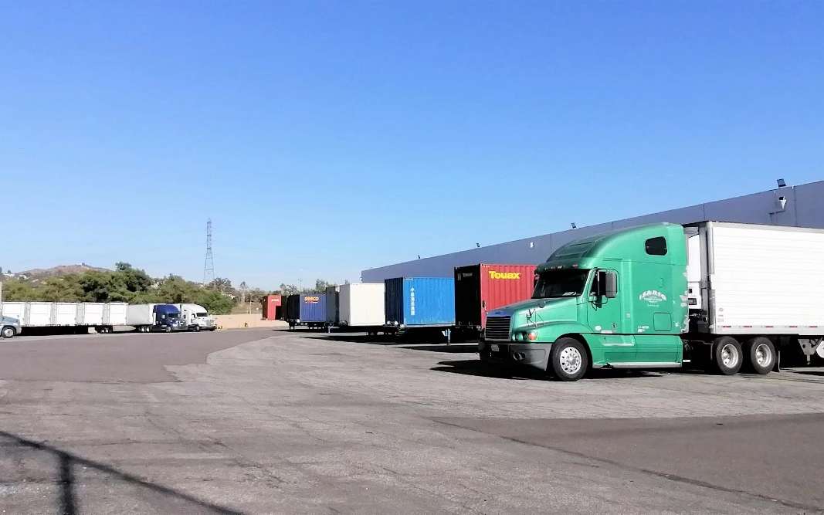
全球布局：中国集货与美国分拨
海运实力
陆运网络
海外仓储
依托上海、义乌、泉州、广州四大核心集货仓，连接全球主要港口，确保海运链路高效稳定。
自有物流拖车队覆盖全国主要城市，提供门到门揽收服务，实现货物无缝衔接。
美国加州Ontario核心海外仓，面积达20,000㎡，配备自动化分拣系统，支持全美快速分拨。
Notes:
在国内，我们以上海、义乌、泉州、广州四大核心集货仓为支点，构建了高效的揽收网络。同时，我们拥有强大的海运、陆运能力和现代化的海外仓设施，确保货物从中国到美国的全链路畅通无阻。

Slide 14
05
技术驱动
数字化运营与智能仓储管理
Notes:
我们的服务能力，离不开强大的技术支持。我们致力于通过数字化和智能化，提升物流运营的效率和透明度。

Slide 15


技术实力：WMS系统与自主研发平台
智能仓储管理系统 (WMS)
实现仓储作业全流程数字化管理，支持批量操作、库存预警与波次拣货，大幅提升效率。
自主研发管理平台
集成订单管理、物流追踪、数据分析及供应链金融，提供一站式数字化管理工具。
API开放平台
无缝对接主流电商平台与ERP系统，实现数据实时同步，提升整体运营效率。
Notes:
我们投入大量资源进行技术研发，拥有业内领先的WMS系统和自主研发的管理平台。这些系统不仅能提升我们自身的运营效率，更能通过API接口与客户的系统对接，实现数据的互联互通，为客户创造更大的价值。

Slide 16
06
实力规模
专业团队与行业领先的硬件设施
Notes:
先进的技术需要强大的团队和硬件设施来支撑。接下来，让我们看看我们的团队和硬件实力。

Slide 17



实力规模：数据见证专业
仓储面积
自营卡车
日处理订单
20,000 ㎡
20+ 辆
20,000+ 单
妥投率
专业雇员
服务客户
99.7%
50+ 人
1000+ 家
Notes:
这些数字是我们实力的最好证明。从庞大的仓储面积、自营卡车车队，到高效的订单处理能力和接近完美的妥投率，我们用专业的团队和硬件设施，为客户的业务发展保驾护航。

Slide 18
07
发展愿景
助力中国品牌，畅达全球市场
Notes:
最后，让我们展望未来。我们的愿景是成为最值得信赖的跨境物流伙伴，助力更多中国品牌走向全球。

Slide 19


发展愿景：成为跨境物流领域的领航者
我们的愿景
持续创新，不断提升服务品质，成为中国品牌拓展全球市场最值得信赖的物流合作伙伴。
我们的使命
通过高效、可靠、智能化的跨境物流解决方案，帮助客户降低运营成本，提升核心竞争力。
我们的承诺
始终以客户为中心，提供超越期待的服务，与客户携手，共创辉煌。
Notes:
我们的愿景是成为跨境物流领域的领航者。我们将继续秉持创新精神，以客户为中心，不断提升服务能力，致力于帮助更多中国品牌在全球市场上取得成功，实现“智联全球，畅达未来”的宏伟目标。

Slide 20
感谢聆听
期待与您携手，共创辉煌
Notes:
我的介绍到此结束，感谢大家的聆听。我们真诚地期待能有机会与您携手合作，共创辉煌。这是我们的联系方式，欢迎随时与我们联系。

